Slide 1



CÔNG CỤ
ICLICK & TRAFFIC4SEO
Nhóm 5
1

Slide 2
01.
TRẦN THỊ HẢI
21522037
02.
DIỆP HƯƠNG GIANG
21522020
03.
HỒ TẤN ANH
21521818
04.
NGUYỄN NGUYỄN THÀNH AN
21521806
NHÓM 5
05.
PHẠM DOÃN CẢNH
21520642
2

Slide 3
01.
CÔNG CỤ ICLICK
3

Slide 4

GIỚI THIỆU
Bộ phần mềm iClick: là một công cụ dùng để tăng lượng truy cập cho các trang web, tăng view, tương tác, sub cho các kênh Youtube, mạng xã hội bất kì.
Cơ chế hoạt động đặc biệt: mỗi người dùng khi sử dụng dịch vụ iClick đều phải dùng tài nguyên máy của mình để thực hiện quá trình cày tương tác cho những tài khoản khác.
4

Slide 5
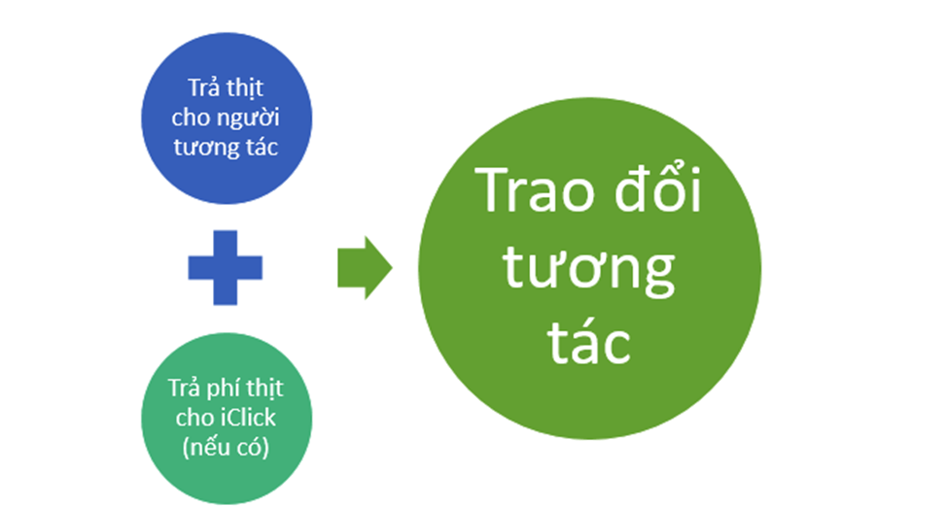

GIỚI THIỆU
Trong công đồng iClick, “thịt” là một đơn vị tiền tệ để trao đổi tương tác với nhau.
Cách kiếm thịt: dùng tài nguyên máy để chạy phần mềm từ iClick cày tương tác, mua thịt bằng tiền thật.
5

Slide 6
THỊT BỊ MẤT KHI NÀO?
6

Slide 7
THỊT BỊ MẤT KHI NÀO?
Thịt bị mất khi bạn nhận tương tác từ người khác hoặc
bạn thực hiện tương tác có tính phí thịt.
7

Slide 8
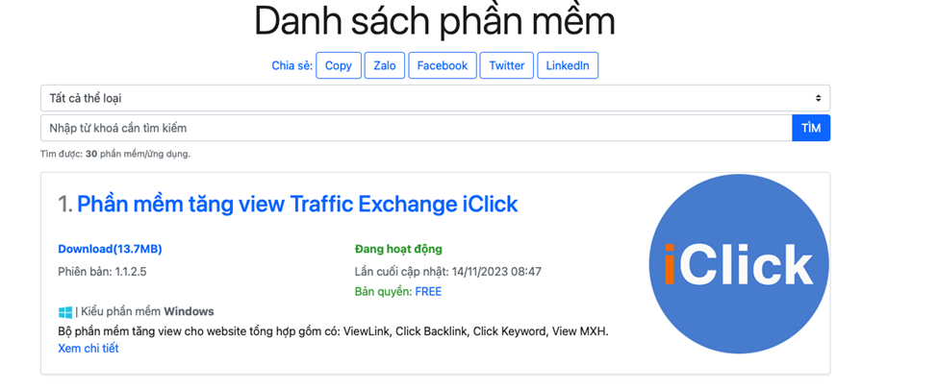
CÀI ĐẶT
https://seoiclick.com/phan-mem
8

Slide 9
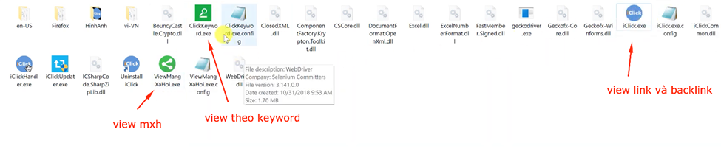
PHẦN MỀM CON
Các phần mềm con
9

Slide 10
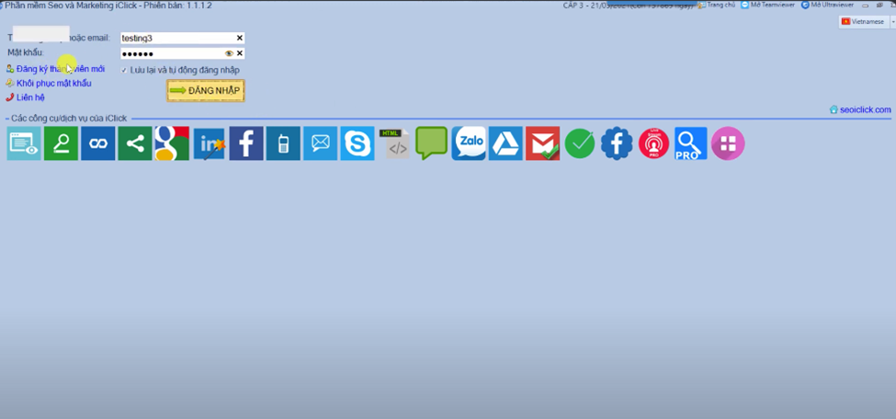
ĐĂNG NHẬP & ĐĂNG KÝ TÀI KHOẢN
Mở phần mềm iClick trên thiết bị của bạn.
Màn hình đăng nhập iClick
10

Slide 11
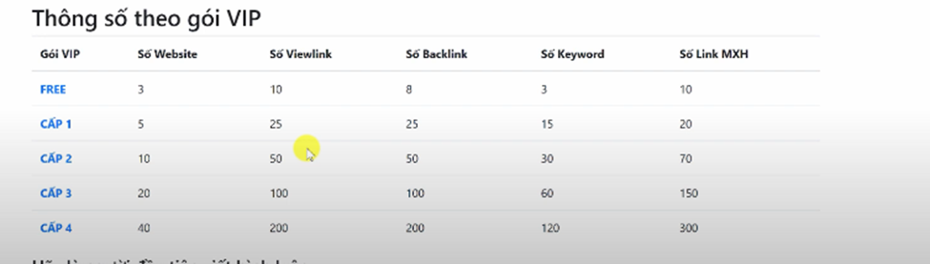
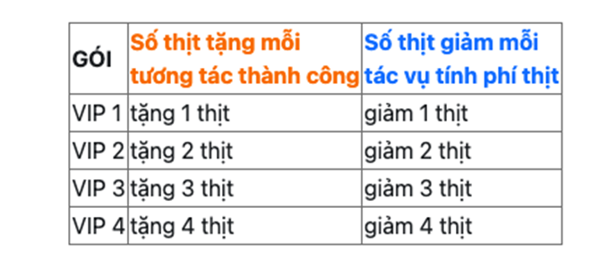
ĐĂNG NHẬP & ĐĂNG KÝ TÀI KHOẢN
Các gói tài khoản:
11

Slide 12
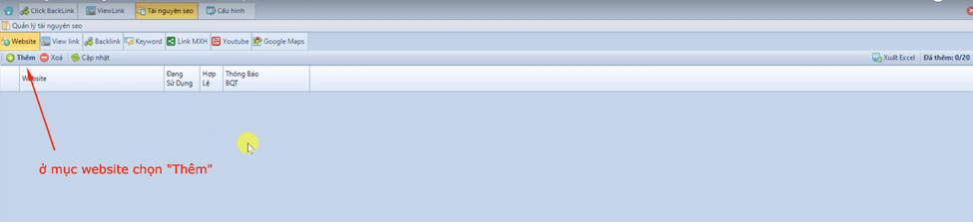
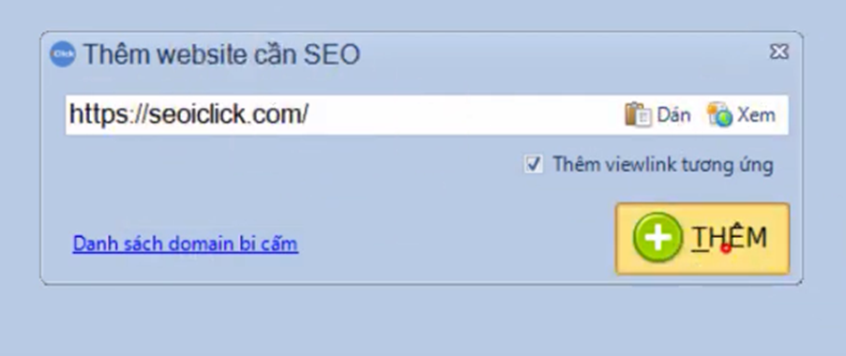
CÁC TÍNH NĂNG
View link
B1: Ở mục “Website” chọn nút thêm
B2: Nhập website cần tăng traffic
12

Slide 13
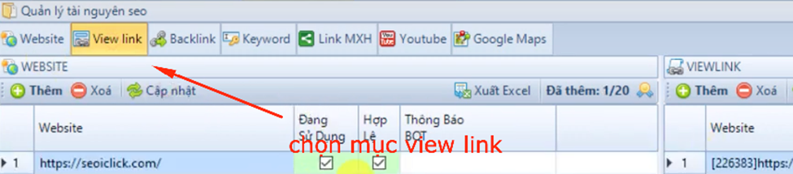
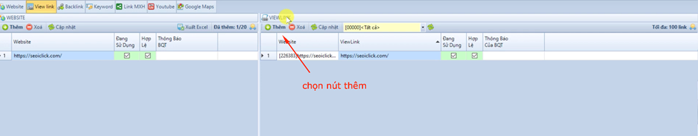
CÁC TÍNH NĂNG
View link
B3: Chọn mục “View link”
B4: Chọn mục “Thêm” ở trang “VIEWLINK”
13

Slide 14
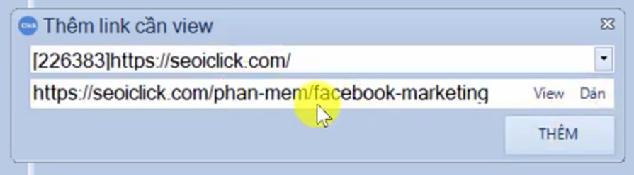
CÁC TÍNH NĂNG
View link
B5: Thêm link cần view
14

Slide 15
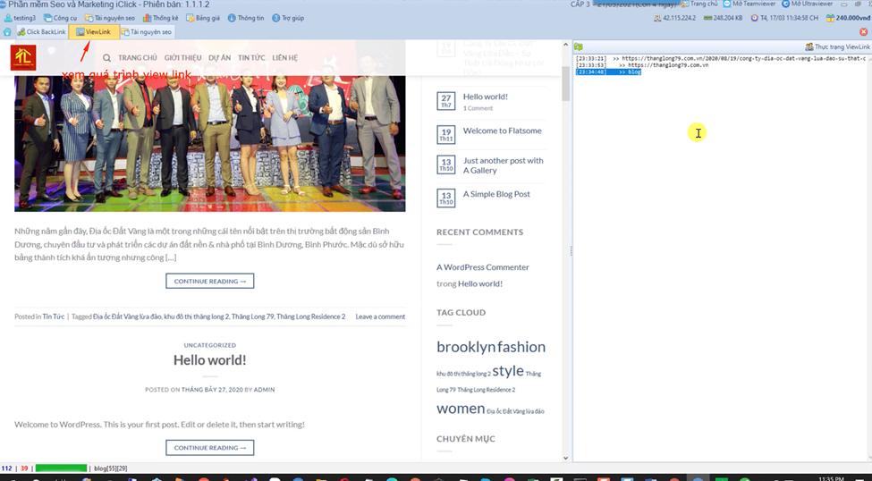
CÁC TÍNH NĂNG
View link
Màn hình quá trình hệ thống thực hiện View link
15

Slide 16
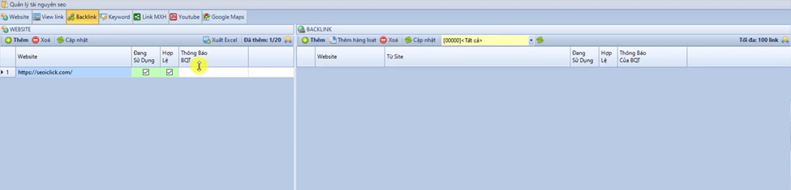
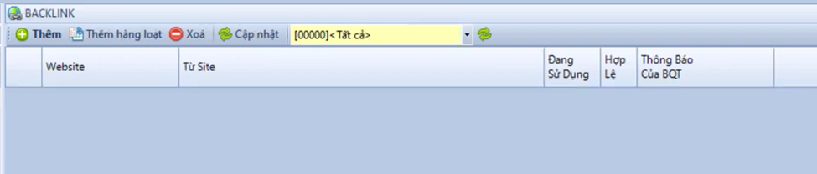
CÁC TÍNH NĂNG
Backlink
B1: Chọn mục “Backlink” ->
màn hình hiển thị tương tự với View link trước đó
B2: Chọn mục “Thêm”
16

Slide 17
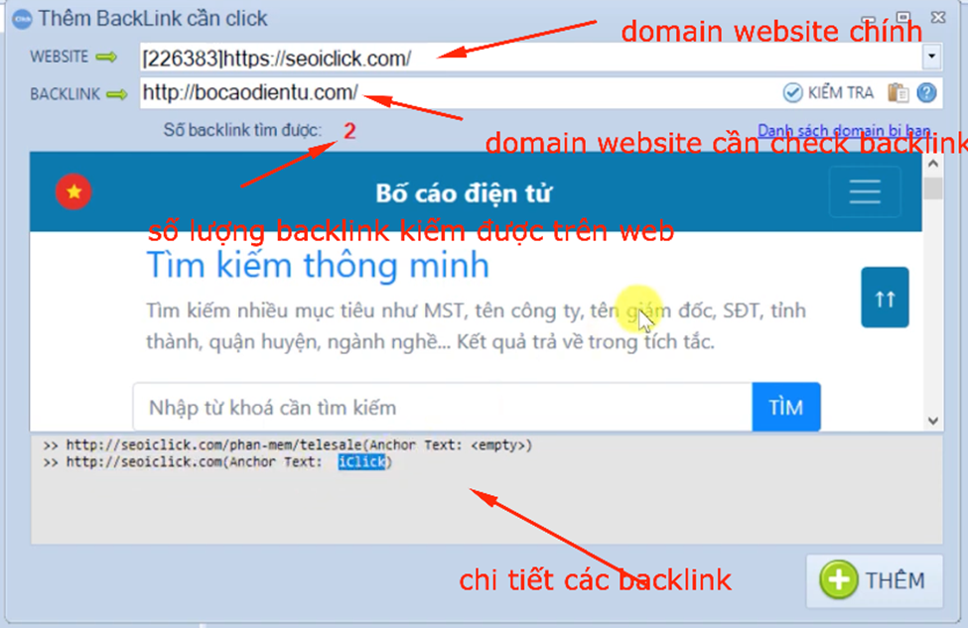
CÁC TÍNH NĂNG
Backlink
Modal hiện ra sau khi chọn “Thêm”
17

Slide 18
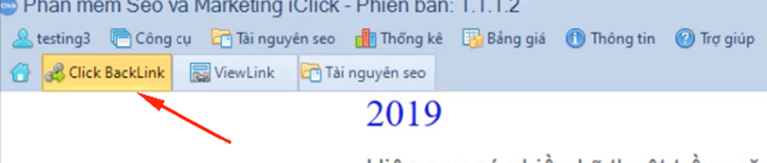
CÁC TÍNH NĂNG
Backlink
Cách xem quá trình view backlink
Nhấn vào mục “Click Backlink”
18

Slide 19
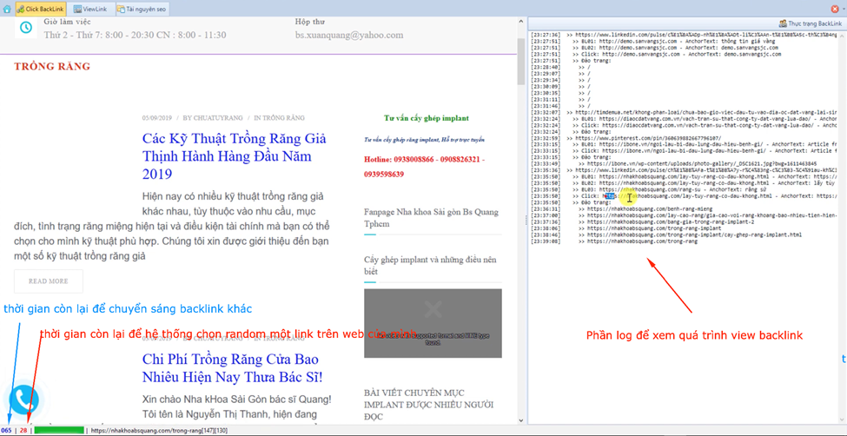
CÁC TÍNH NĂNG
Backlink
Màn hình debug của view backlink
19

Slide 20
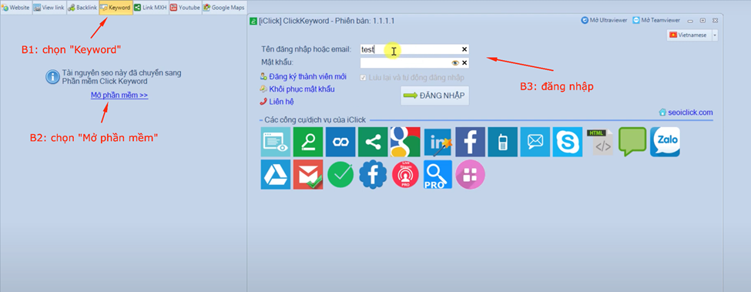
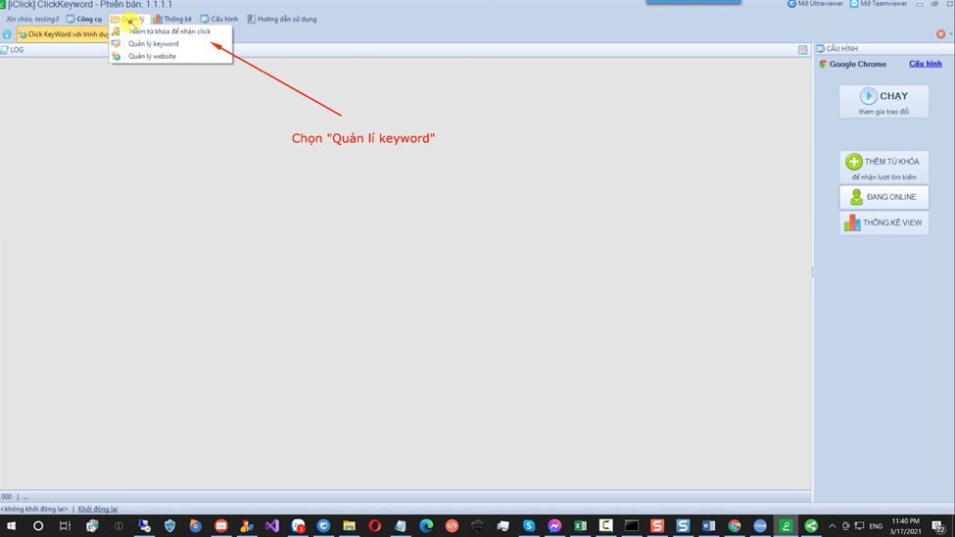
CÁC TÍNH NĂNG
View keyword
B1: Thực hiện theo như hình
B2: Chọn mục “Quản lý keyword”
20

Slide 21
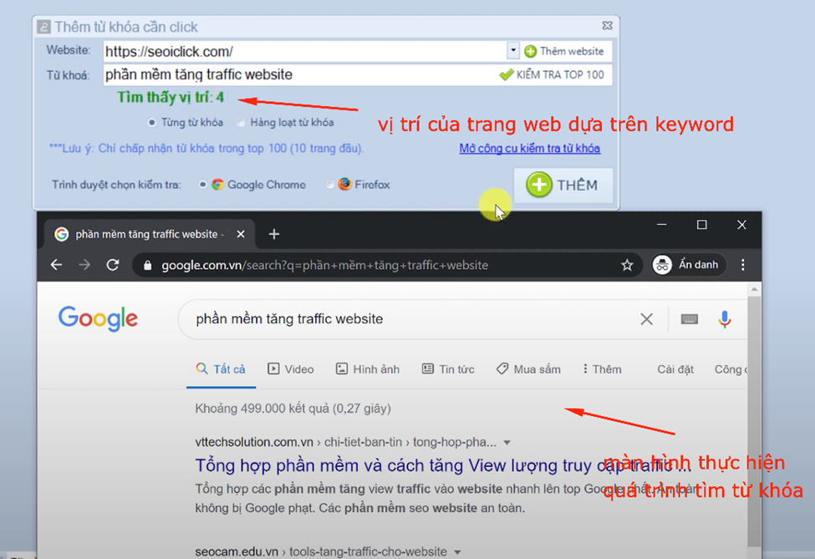
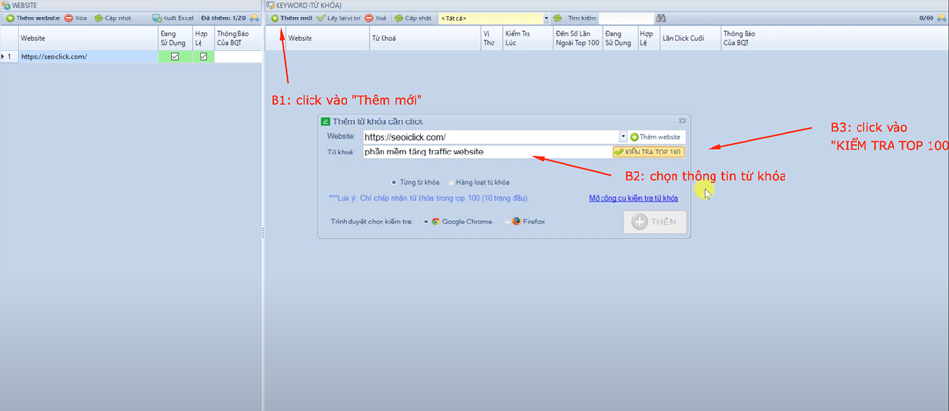
CÁC TÍNH NĂNG
View keyword
B3: Thực hiện thêm keyword & quá trình tìm kiếm bằng keyword
21

Slide 22
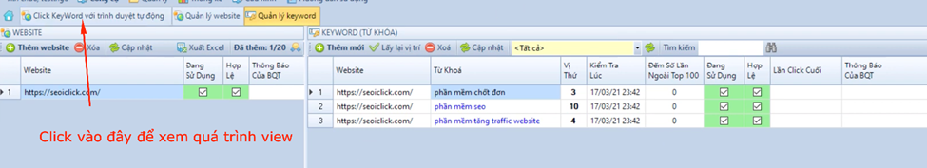
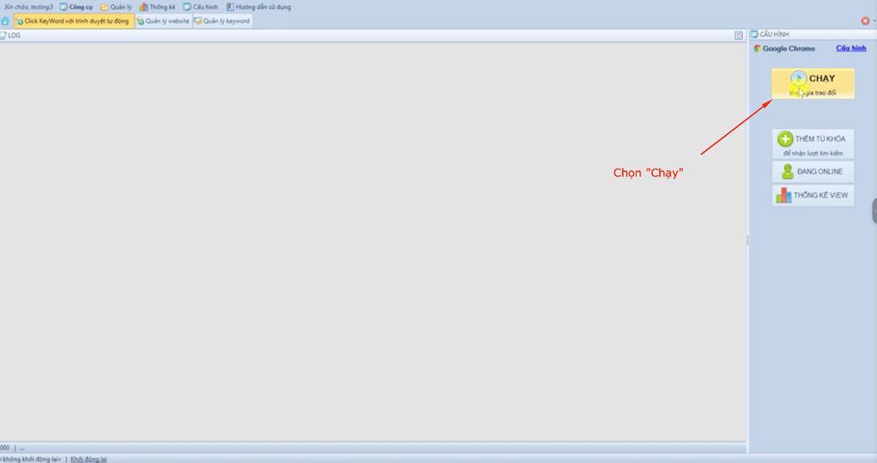
CÁC TÍNH NĂNG
View keyword
B4: Chọn như hình để xem quá trình view theo keyword
B5: Chọn “Chạy”
22

Slide 23
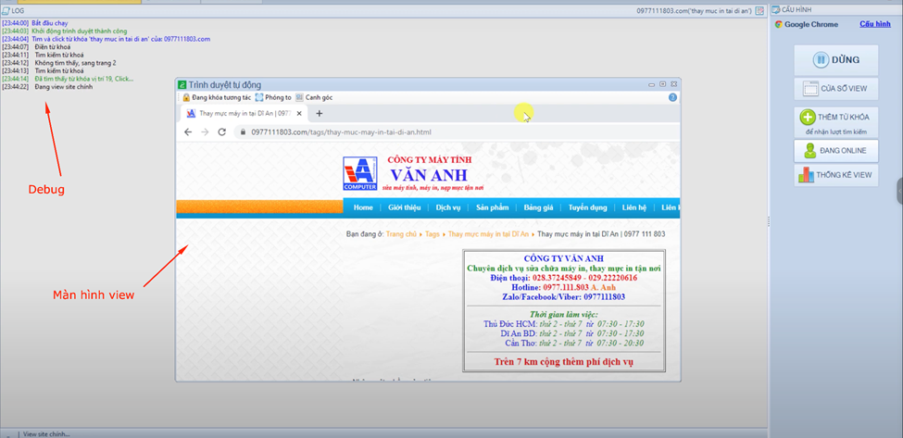
CÁC TÍNH NĂNG
View keyword
Màn hình hệ thống thực hiện mô phỏng quá trình tìm kiếm keyword
23

Slide 24
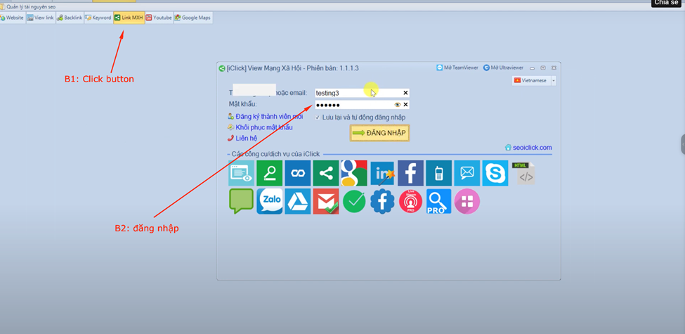
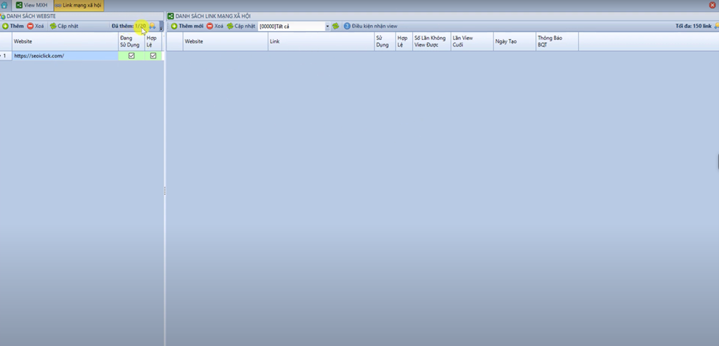
CÁC TÍNH NĂNG
View mạng xã hội
B1: Chọn như hình
Màn hình sau khi đăng nhập
24

Slide 25
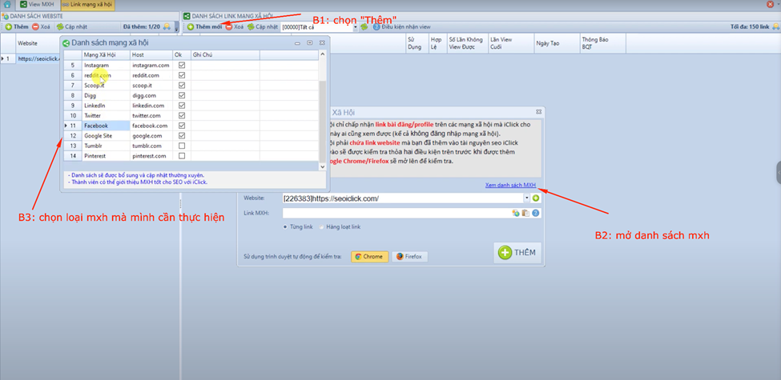
CÁC TÍNH NĂNG
View mạng xã hội
B2: Đính kèm link mạng xã hội
25

Slide 26
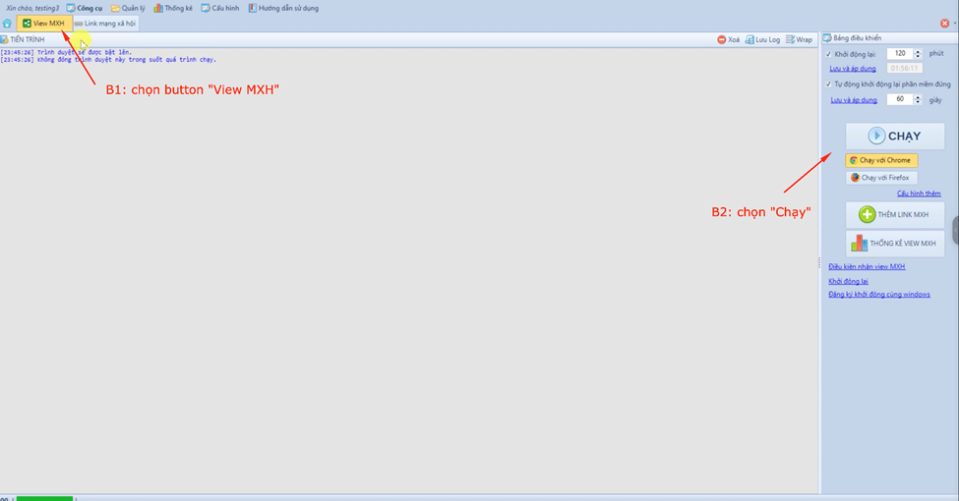
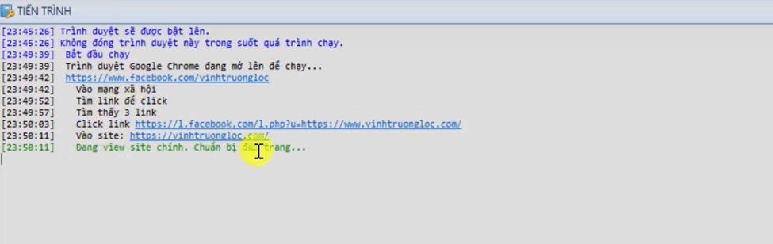
CÁC TÍNH NĂNG
View mạng xã hội
B3: Thực hiện chạy view mạng xã hội
Quá trình hệ thống thực hiện view mạng xã hội
26

Slide 27
LƯU Ý
Khi thực hiện các quá trình chạy của các phần mềm trên,
hệ thống sẽ thực hiện view cho trang của của người khác trong cộng đồng, từ đó trang web của bạn sẽ được view lại tương tự bởi máy của người khác.
27

Slide 28
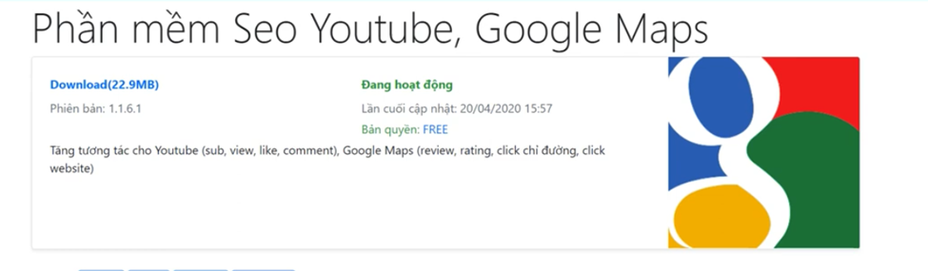
CÁC TÍNH NĂNG
View Youtube
Tải một phần mềm khác như hình dưới để thực hiện chạy tool cho Youtube và Google Maps.
28

Slide 29
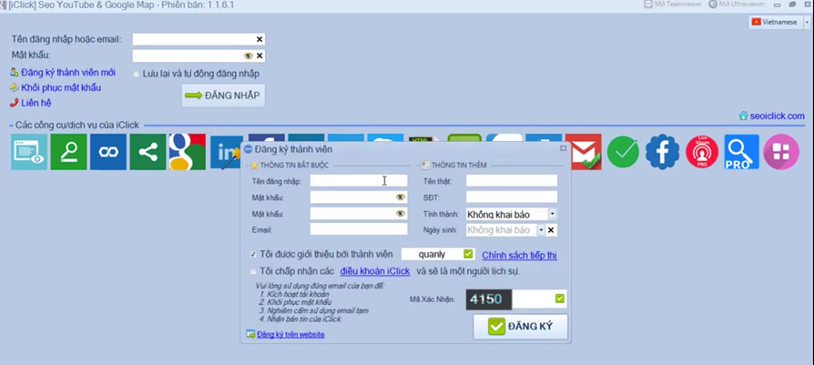
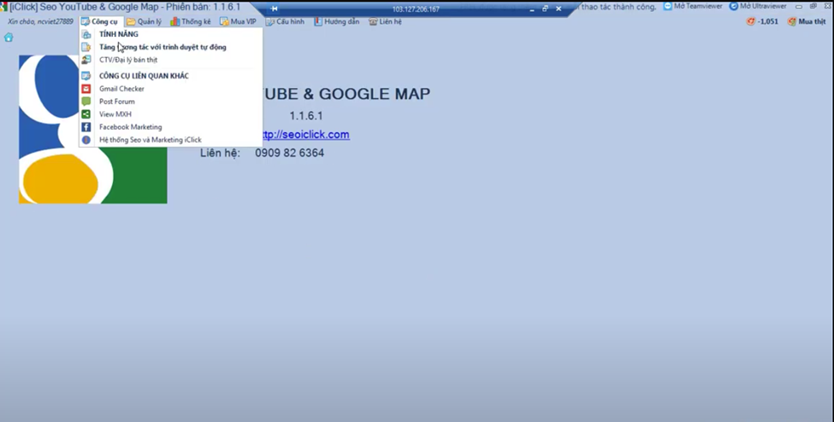
CÁC TÍNH NĂNG
View Youtube
Màn hình giao diện chính khi khởi động
Màn hình giao diện chính khi đăng nhập
29

Slide 30
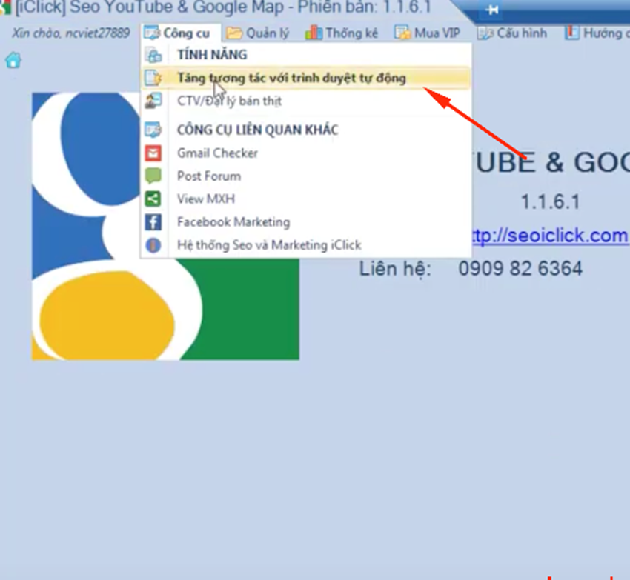
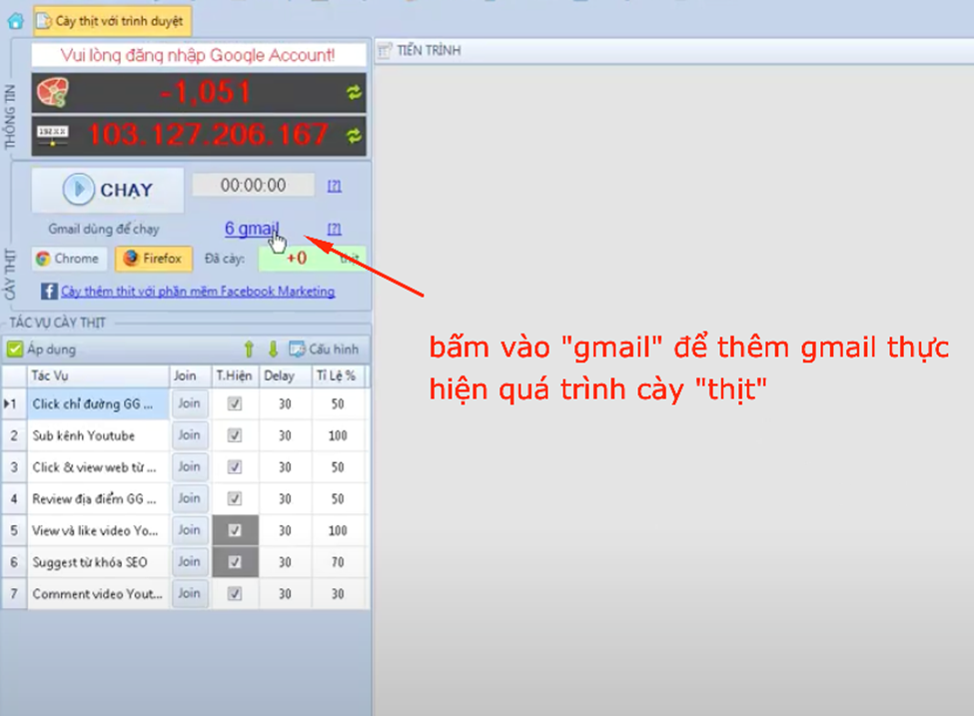
CÁC TÍNH NĂNG
View Youtube
B1: Thêm một tài khoản email
B2: Bấm vào chữ “gmail”
30

Slide 31
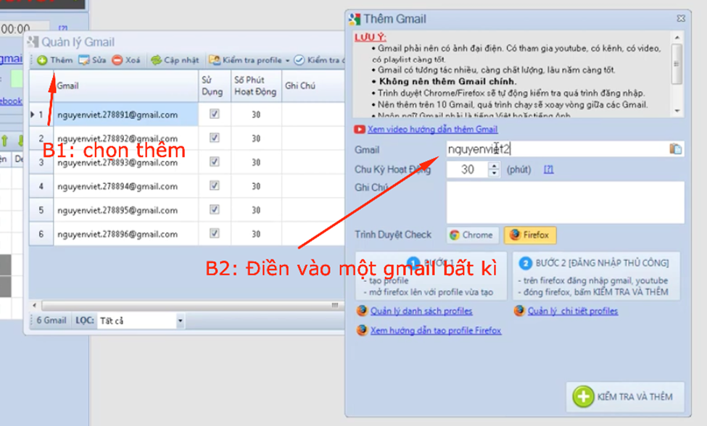
CÁC TÍNH NĂNG
View Youtube
B3: Thực hiện như hình
31

Slide 32
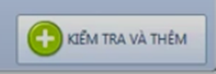
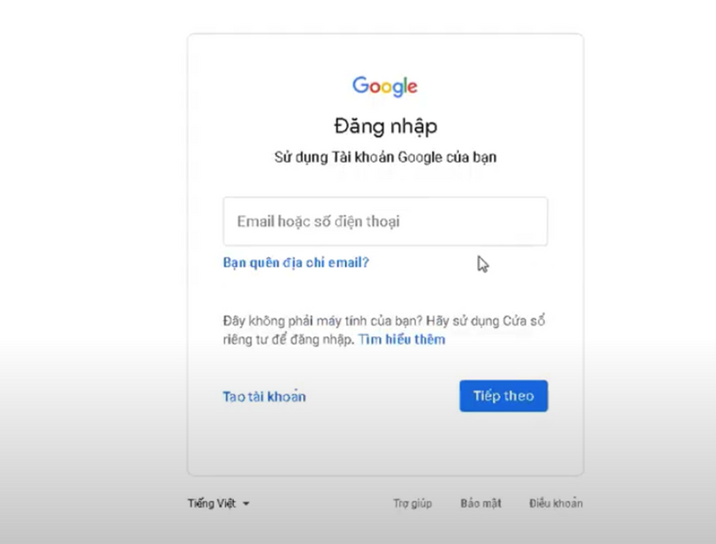
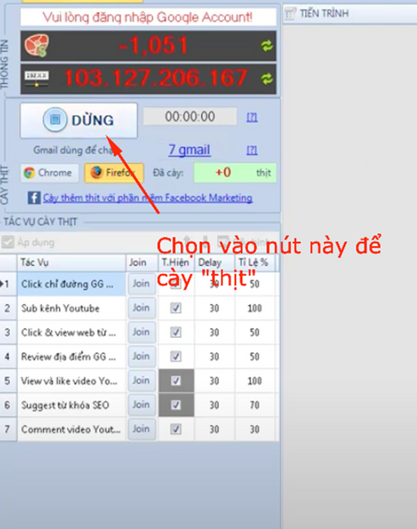
CÁC TÍNH NĂNG
View Youtube
B6: Chọn vào ô như hình
B5: Đăng nhập thủ công
tài khoản Gmail & Youtube
B7: Chạy chương trình
32

Slide 33
CÁC TÍNH NĂNG
Đơn vị trao đổi các tác vụ
1
Gia hạn link Youtube khi hết hạn với phí gia hạn: 20 thịt/ngày.
2
Thêm/tái sử dụng link Youtube: 40 thịt/thêm hoặc tái sử dụng.
3
Gia hạn link Map khi hết hạn với phí gia hạn: 300 thịt/ngày.
4
Thêm/tái sử dụng link Map: 500 thịt/thêm hoặc tái sử dụng.
5
Trả phí khi nhận sub kênh Youtube: 100 thịt/sub.
6
Trả phí khi nhận review Map: 300 thịt/review.
33

Slide 34
CÁC TÍNH NĂNG
Đơn vị trao đổi các tác vụ
Khi hết thịt (số thịt âm): Không nhận được tương tác từ cộng đồng, không thể thực hiện các thao tác thêm/tái sử dụng, gia hạn link,...
Cày thịt: Khai báo một vài Gmail -> bấm CHẠY - cắm phần mềm chạy liên tục.
Mua thịt: Nạp tiền vào tài khoản -> bấm mua thịt trên phần mềm.
34

Slide 35
02.
CÔNG CỤ
TRAFFIC4SEO
35

Slide 36

TRAFFIC LÀ GÌ?
Là thuật ngữ ám chỉ lượng truy cập vào một website.
Là báo cáo về thành quả của chiến dịch SEO, quảng cáo,...
Chỉ số traffic được hiển thị thông qua SEO Google Analytics.
Traffic được tính cho toàn site.
36

Slide 37

TRAFFIC4SEO LÀ GÌ?
Là 1 công cụ giúp các thành viên trao đổi lượt view với nhau thông qua 1 hệ thống giúp cung cấp lượt truy cập đến website của bạn một cách tự động.
37

Slide 38
CÁC TÍNH NĂNG
1
Cung cấp website với lượng truy cập ổn định.
2
Trao đổi view hoàn toàn tự động chỉ với 1 click chuột.
3
Giảm tỷ lệ thoát cho website bởi tính năng đảo view.
4
Cung cấp lượt truy cập thông qua các site vệ tinh, backlink,...
5
Time On Site website cao.
6
Giảm rank Alexa hiệu quả.
7
Cung cấp lượng tìm kiếm từ Google đến website.
38

Slide 39
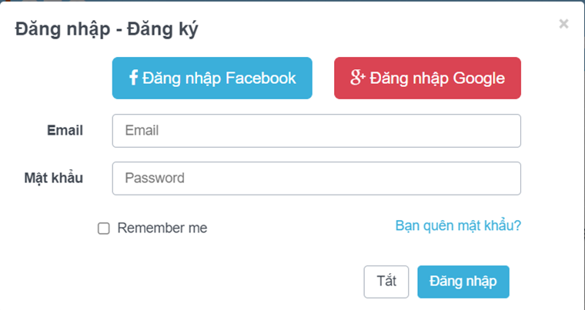
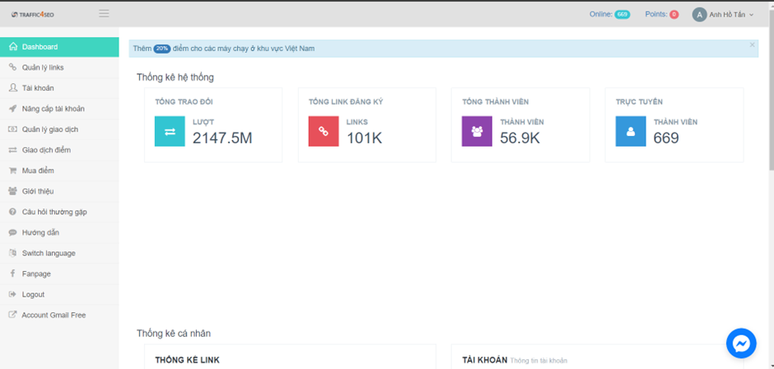
CÁCH SỬ DỤNG
Đăng nhập & Đăng ký
Giao diện
39

Slide 40
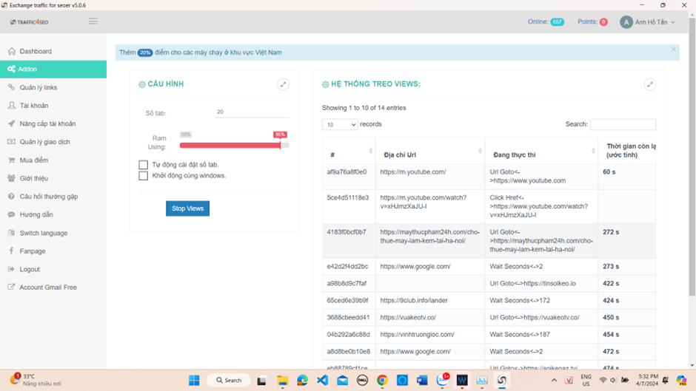
CÁCH SỬ DỤNG
Chạy traffic cho website của bạn: trao đổi view chéo website của người khác -> lấy số điểm đó để người khác view lại cho bạn.
Hướng dẫn kiếm điểm trong Traffic4seo:
40

Slide 41
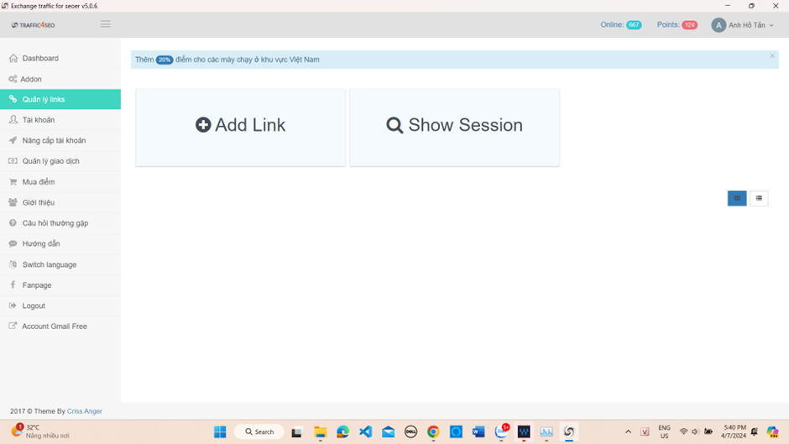
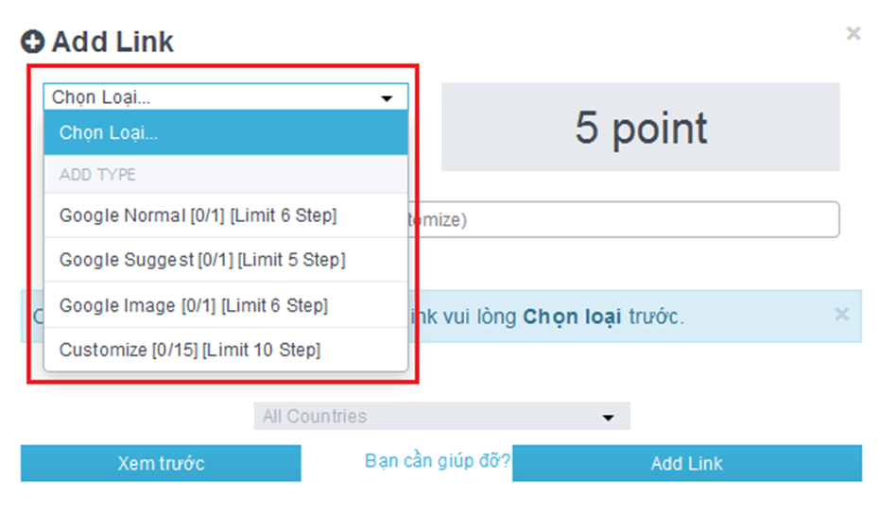
CÁCH SỬ DỤNG
Cách tăng traffic bằng Traffic4seo
B1:Nhấn vào “Add Link”
trong phần “Quản lý links”
B2: Nhấn “Chọn Loại”
41

Slide 42
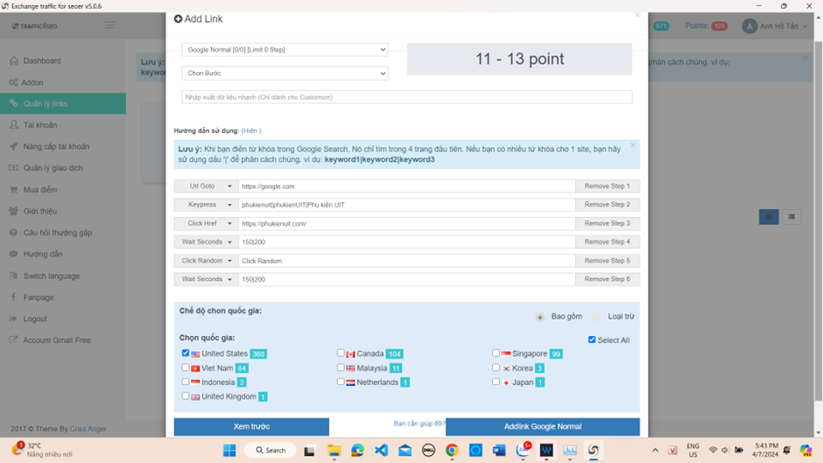
CÁCH SỬ DỤNG
Cách tăng traffic bằng Traffic4seo
B3: Chọn “Add Link” -> nhấn “Addlink Google Normal”
42

Slide 43
THANKS
FOR WATCHING!
43

